Slide 1
Tino Hahn
Vortrag Teil 3.1

Slide 2
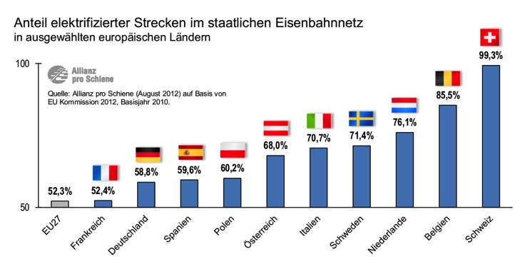
„Die Schiene damals, heute und in der Zukunft, wo steht Deutschland“
Klarer europaweiter Trend hin zur Elektrifizierung!

Slide 3
Marktsituation & Wettbewerb

Slide 4
Marktsituation & Wettbewerb

Slide 5
Marktsituation & Wettbewerb

Slide 6
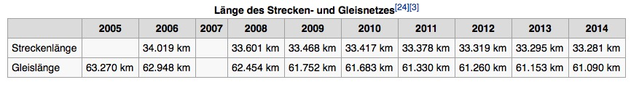
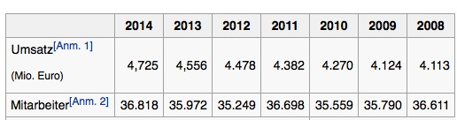
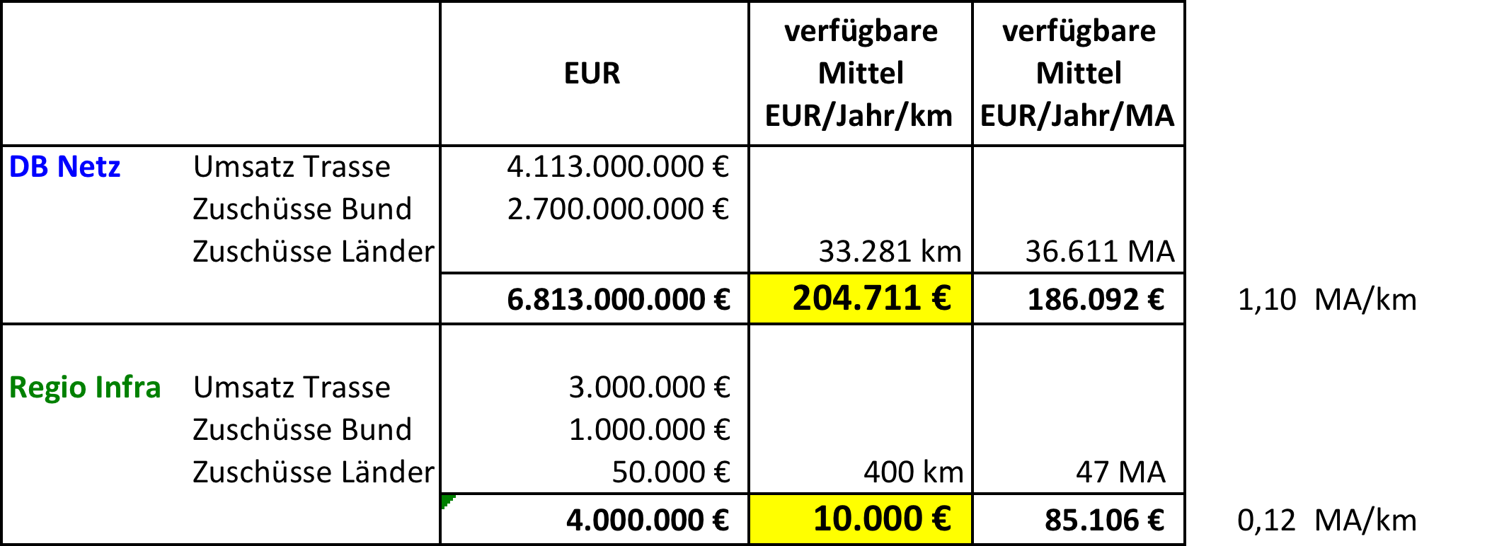
Infrastruktur - Finanzmittelvergleich
DB Netz

Slide 7
Schiene in Deutschland
Verkehrswende und Energiewende PKW vs. GV

Slide 8

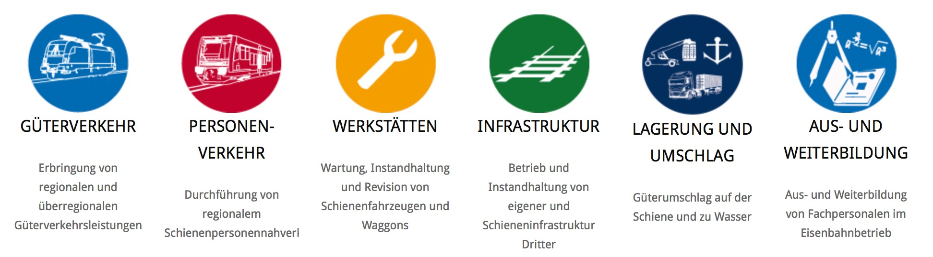
ENON Deutsche Eisenbahn Service AG MOBILITÄT UND LOGISTIK AUS LEIDENSCHAFT MIT SOZIALER VERANTWORTUNG
Stand: Juni 2018

Slide 9
1994 Liberalisierung Bahnmarkt Deutschland, Wettbewerb zur Staatsbahn, Privatisierung der Staatsbahn
16 Bundesländer schreiben Bus und Bahnverkehre mehr und mehr aus
1996: Gründung der Prignitzer Eisenbahn GmbH (PEG)
1996 – 2008: Erfolgreiche Einführung und Entwicklung der PEG / ODEG im SPNV, Güterverkehr, Infrastrukturbetrieb
1996 – 2008: SPNV-Dienstleister in 5 Bundesländern (+Niederlande) - über 7 Mio Zkm/a und 60 VT (Talent, Desiro, RS1)
2004: Verkauf der PEG-Gruppe an Arriva plc.
2004 - 2009: Markteinführung und Aufbau der Arriva Deutschland GmbH

Slide 10
2010: Neuorientierung mit der Übernahme der Mehrheit an der Eisenbahngesellschaft Potsdam GmbH (EGP) durch die ENON GmbH & Co KG (Thomas BeckEN und Mathias TenissON)
2010: Wiederaufbau des Geschäftsfeldes Infrastrukturbetrieb über die RegioInfraGesellschaft mbH
2010: Erfolgreicher Wiedereinstieg in den SPNV mit der Städtebahn Sachsen GmbH
2012: Übernahme SPNV-Leistungen der PEG in Prignitz durch EGP-SPNV / heute: HANSeatische Eisenbahn GmbH
bis heute: Weiterentwicklung der Geschäftsfelder Güterverkehr, Personenverkehr und Infrastruktur

